Slide 1
区块链投资防骗指南
IA004 区块链项目组

Slide 2


最近区块链很火，隔壁老张买比特币都财富自由了，隔壁老王农场用区块链养鸡，卖238一只，还供不应求。
我是不是也该投点钱到区块链，躺着赚钱，让家产翻倍呢，你觉得怎么样？
追逐投资热点
信息来源为“听人说”
的母亲大人
妈，投资不能追热点，需要仔细分析，找到价值投资点，刚好最近我在开智学信息分析，研究了区块链，就让我来给您讲讲区块链的前世今生吧。
擅长信息分析的女儿

Slide 3
区块链全局分析

Slide 4
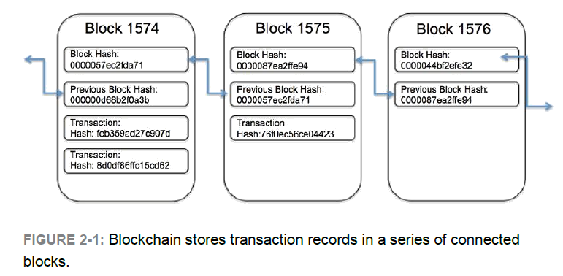
区块链的本质
分布式的账本，多节点备份以防止篡改。
建立一种共识机制，参加者默认接受共识，系统自动控制他们遵守规则和约束。
图片来源 IBM Blockchain dummies

Slide 5



区块链发展回顾
区块链 1.0 （2008）
中心化信任->机器信任
代表：比特币
区块链2.0：（2014）
纸质契约->智能合约
代表：以太网
区块链 3.0 ：
金融行业->实体行业
代表：Hyperledger

Slide 6
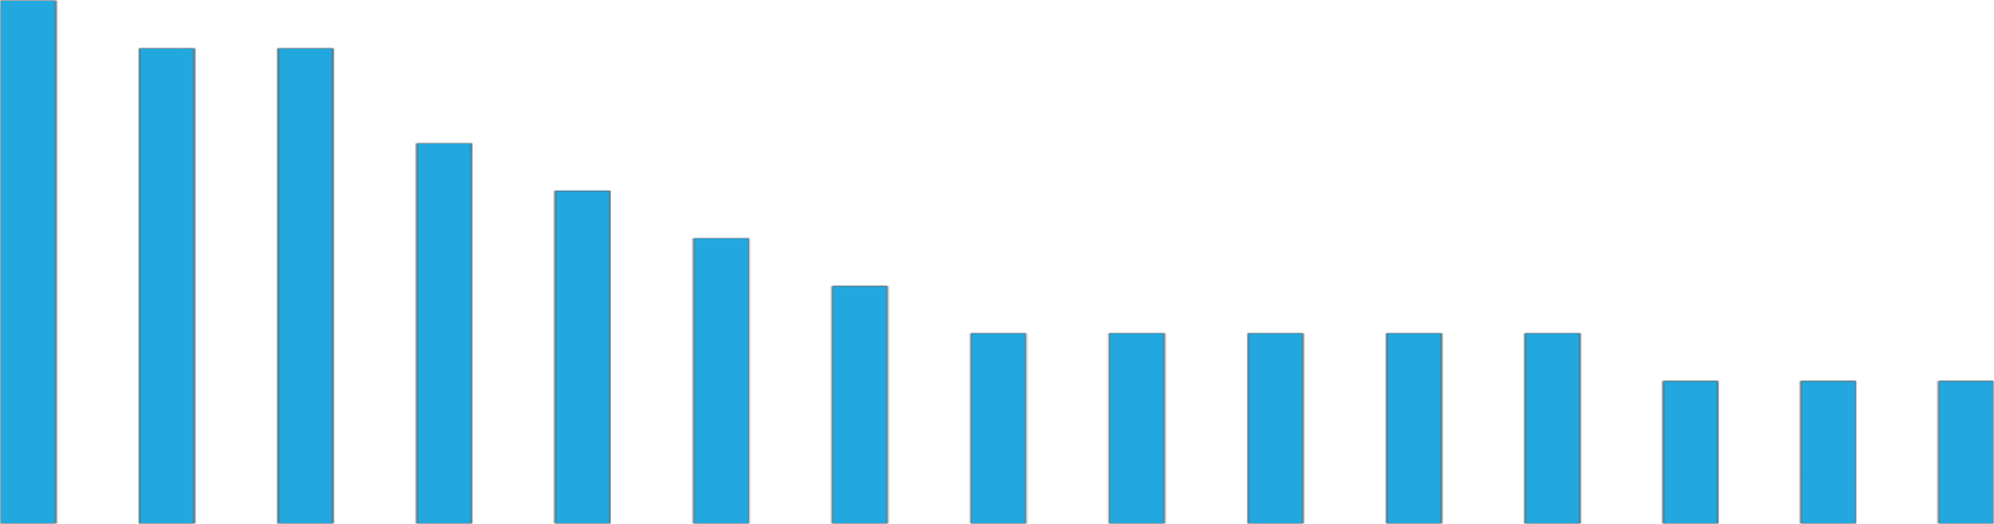
国家政策分析 – 重视区块链技术
2016.12
2017.7
2018.3
《国务院关于印发“十三五” 国家信息规划的通知》
《软件和信息技术服务业发 展规划（2016-2020年）》
《2018年信息化和软件服务业 标准化工作要点》
12
11
10
10
8
8
7
6
5
亿欧智库：截至2018年9月底区块链扶持政策数量TOP15城市
4
4
4
4
4
4
3
3
3
0
贵阳
广州
杭州
上海
北京
天津
南京 重庆
福州
南宁
南昌
深圳
石家庄
沈阳
济南

Slide 7



国家政策分析 – 数字货币监管
《2017上半年国内 ICO发展情况报告》
单个ICO项目募集人数普遍超过200人，构成非法集资要件
2017.9
《关于对代币发行融资开展 清理整顿工作的通知》
2018.11
《区块链能做什么、不能做什么？》
2019.3
《境内区块链信息服务备案清单》
《关于防范代币融资发行融 资风险的公告》
《关于防范以“虚拟币”“区 块链”名义进行非法集资的风 险提示》
《区块链信息服务管理规定》
2017.9
2018.8
2019.1
Notes:
感觉那些块块有点喧宾夺主

Slide 8
政策支持但需合规
不能做什么？
无法履行货币职能
不能取代制度信任
数字货币交易缺少法律制约
能做什么？
构建信任的工具
信息交易的平台

Slide 9
炒币在国内已经全面禁止了，那些以发币和ICO为目的的公司都被强令关闭。
擅长信息分析的女儿
看起来炒币不靠谱了，是不是区块链产业应用是未来发展的方向？那有没有好的投资机会！
追逐投资热点
信息来源为“听人说”
的母亲大人
虽然从国家到地方都在鼓励区块链行业应用落地，然而区块链产业还不成熟，投资之前先把区块链行业的发展情况摸清楚
擅长信息分析的女儿
Notes:
区块链全局认识部分还需要根据知识图谱的分析，通过学术焦点，来验证发展阶段和关键技术

Slide 10
区块链行业应用分析

Slide 11
立足实体，去伪存真
区块链开始从金融领域向非金融领域扩散
已应用于娱乐、法律、溯源、公益、物联网等各个行业
数字认证
社交通讯
物联网
能源
游戏
不动产
社交通讯
物联网
能源
游戏
不动产
应用层
预测
供应链
社交媒体
版权
电商
体育
预测
供应链
社交媒体
版权
电商
体育
内容平台
流媒体
大数据
AI
金融
内容平台 流媒体 大数据 AI 金融
Notes:
区块链全局认识部分还需要根据知识图谱的分析，通过学术焦点，来验证发展阶段和关键技术

Slide 12
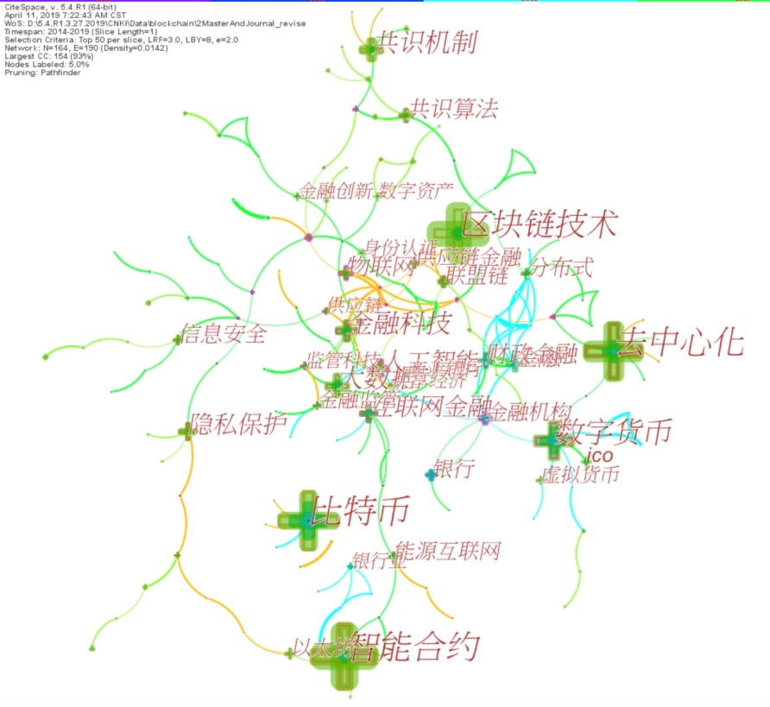
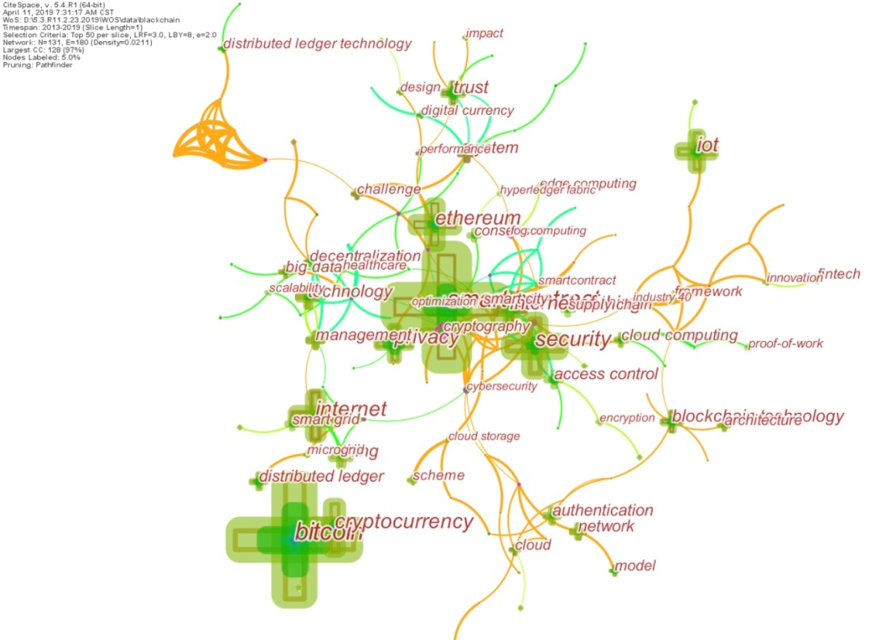
区块链行业应用-学术分析
数字货币、金融、物联网、供应链、能源的行业应用是国内外的热点学术研究领域
数字货币领域的研究是国内外最最热门的话题
供应链领域，在中文文献和外文文献排名都比较靠前，国内文献中供应链与金融关联度较高
国内文献
选择硕博学位论文和SCI来源期刊、EI期刊、核心期刊、CSSCI期刊、CSCD期刊，1019篇学术文献，样本文献时间区间为 2014至2019年。
国际文献
以 web of science 核心文献为数据源，检索 blockchain 主题词，共得到 1942 篇学术文献，样本文献时间区间为 2013至2019年。
Notes:
数据源
国内文献，选择硕博学位论文和SCI来源期刊、EI期刊、核心期刊、CSSCI期刊、CSCD期刊，结合人工筛选，截止2019年3月31日，共得到1019篇学术文献，对文献进行分析，样本文献时间区间为 2014至2019年。
国际文献
在 web of science 平台上，以 web of science 核心文献为数据源，检索 blockchain 主题词，截止2019年3月31日，共得到 1942 篇学术文献，对文献进行分析，样本文献时间区间为 2013至2019年。

Slide 13
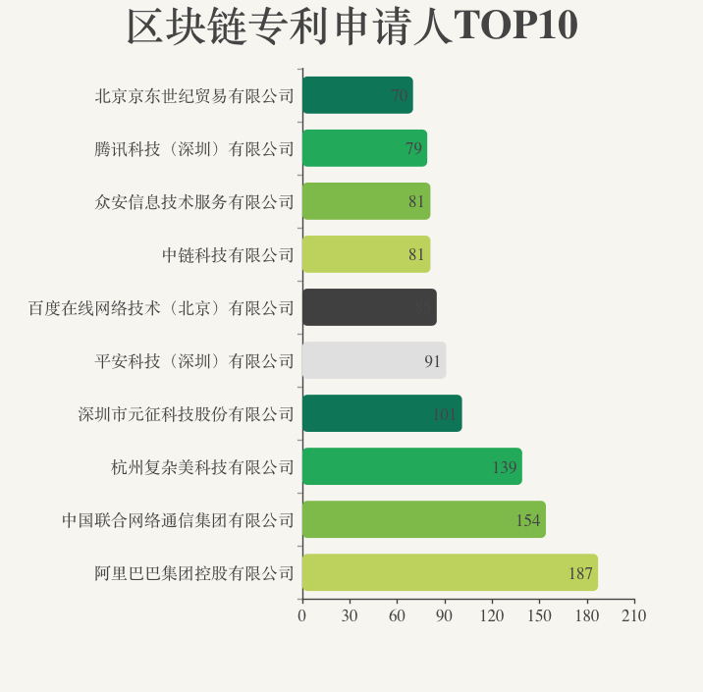
区块链行业应用-专利分析
区块链相关领域专利共检索到6641件
从专利申请领域看，除关注底层协议的专利2539件外，热点领域主要集中在金融交易（1215）、传输控制（1209）、用户凭证（857）、信息检索（539）、授权识别（439）、电子商务（353）。
在国内专利排名靠前的公司集中在金融保险领域、各互联网大厂（电商公司较多）
与学术研究中金融和供应链热点也比较吻合

Slide 14
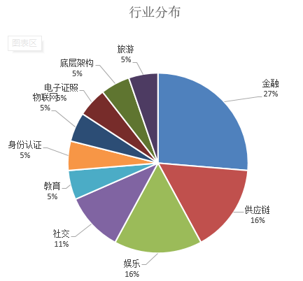
区块链行业应用-投融资分析
20
311
排名前20的风投公司
311个区块链投资项目

Slide 15
除金融行业外，供应链行业发展最成熟
从学术、专利和投融资的角度来看，区块链在实体产业的应用聚焦在金融和供应链
供应链
去除金融领域在政策方面比较敏感，可以从供应链行业的落地情况一窥区块链在实体产业的落地现状
金融

Slide 16
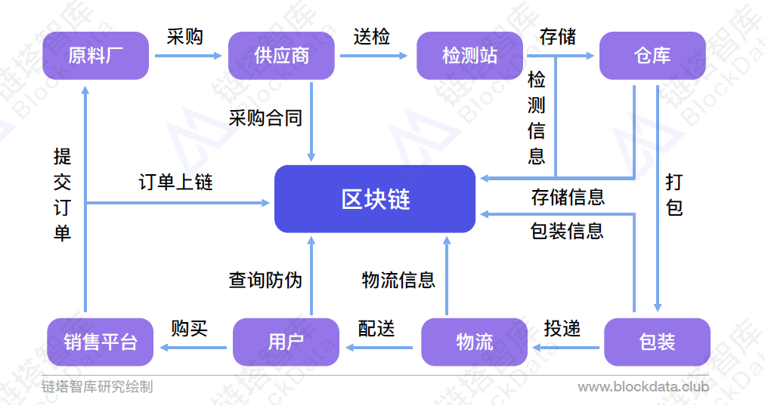
供应链/溯源行业概览
定义：区块链在供应链行业的应用也被称为区块链溯源，是指利用区块链技术通过其独特的不可篡改的分布式账本记录特性与物联⽹等技术相结合，对商品实现从源头到消费者之间各个环节的信息追踪。
特点：
需要存储数据
需要多方共同输入数据
互相之间对数据不信任
商品流转可使用智能合约

Slide 17
看来区块链行业应用中供应链行业的发展比较久，也比较有前途咯。那有没有好的，值得投资的公司，快给老妈挖挖
追逐投资热点
信息来源为“听人说”
的母亲大人
别着急，各大公司都宣传的天花乱坠，然而我们从区块链的本质和商业的本质入手能够一窥真相。
擅长信息分析的女儿
Notes:
区块链全局认识部分还需要根据知识图谱的分析，通过学术焦点，来验证发展阶段和关键技术

Slide 18
寻找有价值的公司和应用

Slide 19
区块链行业应用的“元反空”
元
反
空
区块链解决了供应链的哪些问题？
区块链解决不了哪些问题？
不用区块链会怎样？
分布式存储实现了信息不可更改
确保隐私安全
无法确保实体物品和链上信息的接口的真实性
是否有其他替代解决方案
使用中心数据库可以实现吗？

Slide 20
区块链行业应用公司评估框架
商业属性 | 业务属性 | 战略控制点
核心业务 | 存储数据 | 技术壁垒
资金支持 | 需要协作 | 业务壁垒
核心团队 | 协作者不可信 | 产品提前期

Slide 21
区块链行业应用公司评估框架
项目 | 投资时间 | 最终轮次 | 投资方
Everledger | 2018/3/23 | A轮 | pre-A:Rakuten，分布式资本 A:GMP Securities，Fidelity Investments，Vickers Venture Partners，Rakuten，Graphene Ventures，分布式资本，FPV Factory，Bloomberg Beta
Skuchain | 2016/2/3 | 种子轮 | 种子轮：Fenbushi Capital，Amino Capital，Digital Currency Group
漂流链Plcchain | 2017/9/2 | 天使轮 | 天使轮：薛蛮子
食物优 | 2017/6/29 | A轮 | 达孜达成天下信息科技有限公司、节点资本 A:分布式资本，芳晟基金
溯源链 | 2018/5/24 | A轮 | 天使轮：创世资本，星耀资本，先知资本 A:Hyper Fund，H Capital，Beecool，节点资本，乐东资本，星耀资本，先知资本，Astar Fund，BIT VIVA fund，Chainfo Capital，FAR.VC，FFund，SKYCC资本
唯链 | 2017/8/1 | ICO | 种子轮：明势资本 天使轮:分布式资本 A:千方基金 战略投资：普华永道 ICO
Hyperledger Fabric | 2016/6/1 | — | IBM

Slide 22




区块链行业应用防骗金字塔
包装上市
疯狂圈地
SkuChain
脚踏
实地
跟风炒作
IBM Blockchain
唯链
食物忧

Slide 23
包装上市
食物忧（2014-2017）
多家知名风投背书
指标 | 具体
商业属性 | 1. 前身为农产品电商平台。 2. 资金支持。分布式资本，芳晟基金，节点资本，数千万美元投资 3. 核心团队有计算机行业背景，但没有区块链方面的专家，且缺少行业应用领域的专家
业务属性 | 业务只是一个傀儡
战略控制点 | 无发明专利 食物优app，已停止更新
ICO 完成，上市交易，开始发币，随后1年多，跌破发行价
农产品电商平台包装成了多年研究区块链技术的农业数据科技公司
食物优app已经停止更新

Slide 24
疯狂圈地
唯链（2014-）
公有链发币起家，ICO，市值约21亿美元。
指标 | 具体
商业属性 | 核心业务是雷神钱包，现在逐渐转向基于区块链的防伪平台。 千方基金、分布式资本背书，2018-08-04 ICO,市值约21亿美元 。 核心团队。有计算机行业背景，但没有区块链方面的专家，且缺少行业应用领域的专家。
业务属性 | 落地的红酒领域并没有看到协作，也解决不了源头数据作假的问题
战略控制点 | 23项专利，然而质量低下。白皮书中提到的创新是基于公有链，近期的供应链行业业务使用联盟连。
核心团队缺少区块链技术和行业专家背景。
已知的创新技术集中在公有链，申请了22个行业的区块链溯源系统专利。
已落地的红酒溯源无法确保实体数据真实性

Slide 25
跟风炒作
IBM Blockchain（2016-）
IBM 开源项目背书
指标 | 具体
商业属性 | 提供基于区块链的供应链解决方案 IBM背书，核心团队维护Hyperledger Fabric开源仓库。
业务属性 | 将供应链中的手续信息上链，缩短物流结转的时间，协作者理论上都是可信的。理论上讲不需要区块链也可以解决，使用了区块链之后可能速度更快。
战略控制点 | 在行业应用领域有非常强大的用户基础。 底层架构以Hyperledger Fabric为基础。
IBM具有丰富的企业解决方案行业背景
将供应链中的文件盖章等信息上链，缩短物流结转的时间
仅实现了区块链的部分特性，避重就轻

Slide 26
脚踏实地
SkuChain（2014-）
解决实体物品和信息世界的数据真实性是硬核阻碍
知名风投背书，基于区块链的货运追踪系统
指标 | 具体
商业属性 | 核心业务有两个：基于区块链技术提供国际贸易金融服务，基于区块链的货运追踪系统 NTT DOCOMO Ventures，Blockchange Ventures，Digital Currency Group, Amino Capital, Fenbushi Capital等 创始人利用在贸易领域的特长，建立行业壁垒，解决商业痛点。
业务属性 | 在飞机引擎设备供应链方面，将芯片嵌入到设备，在运输过程中使用传感器进行跟踪。
战略控制点 | 9项供应链相关专利 做供应链企业级解决方案服务
创始人为贸易领域专家
9项区块链在供应链领域应用的专利
落地的飞机设备溯源项目使用了芯片进行跟踪。

Slide 27
那这么看下来，区块链技术在产业落地完全不像是新闻说的那么好。更多是追逐利润，借风口包装圈钱，骗我这种不懂的老白。
追逐投资热点
信息来源为“听人说”
的母亲大人
可以这么理解吧，区块链技术前几年过热追捧，不过现在已经逐渐趋于理性，炒概念的公司裸泳是迟早的事情。
擅长信息分析的女儿

Slide 28
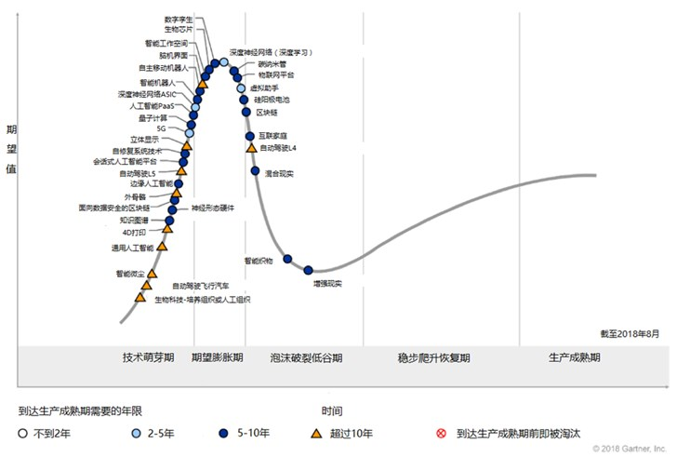
期待瓜熟蒂落的未来
区块链
心理学有一个漫长的过去
只有一个短暂的现在
期待区块链瓜熟蒂落的未来
……..

Slide 29
THANKS

Slide 30
项目成员 @刘宇旸
@朱 婧
@何 涛
@钟 蓉
@王赓劼
@莫庄
特别鸣谢
@舟 舟
@leno轩
@花儿笑
@火 冰

